Slide 1

第3章 XMLHttpRequest对象
Ajax应用最重要的对象即XMLHttpRequest对象。XMLHttpRequest对象承担了异步请求服务器、接收服务器响应等等Ajax应用中最重要的工作。如果没有对XMLHttpRequest对象的广泛支持，就不会有现在Ajax技术蓬勃发展。
XMLHttpRequest对象诞生在IE 5.0中，以ActiveXObject组件对象形式出现的。在XMLHttpRequest对象诞生的最初几年中，XMLHttpRequest对象只能在IE中使用。直到Mozilla 1.0采用了XMLHttpRequest对象作为事实标准，XMLHttpRequest对象使用情况才有所改观。虽然XMLHttpRequest对象并不是W3C标准，但是XMLHttpRequest对象很多新功能都被涵盖在一个新的W3C提案中：DOM Level 3 Load and Save Specification（DOM Level 3 加载和保存规约）。XMLHttpRequest对象的大多数功能和属性，在绝大多数浏览器中都得到了支持。

Slide 2
3.1 XMLHttpRequest对象概述
本节中将要学习XMLHttpRequest对象，XMLHttpRequest对象是Ajax技术的核心。理解XMLHttpRequest对象的各种属性和方法，在日后的Ajax开发中会更加得心应手。

Slide 3
3.1.1 XMLHttpRequest对象概述
XMLHttpRequest对象并不是W3C标准，所以实例化一个XMLHttpRequest对象有多种形式。在IE中XMLHttpRequest是以ActiveXObject组件对象形式出现，而在Firefox中它是以JavaScript内置对象形式出现的。在实例化XMLHttpRequest对象前，要根据用户浏览器情况使用不同的实例化方式。只有区分了不同浏览器，才可以保证所有用户都可以使用Ajax实现的功能。
在第2章中讲解了两种不同的浏览器鉴别方式：对象/特征检测法和user-agent字符串检测法。由于XMLHttpRequest对象的大多数功能在不同浏览器中都得到了实现，所以不需要判断具体浏览器版本。只需要使用对象/特征检测法来判断浏览器采用什么方式支持XMLHttpRequest，进而采用不同方式实例化XMLHttpRequest对象。

Slide 4
3.1.2 XMLHttpRequest对象的属性和对象
XMLHttpRequest对象在Ajax应用中承担了很多重要的工作。表中列举了XMLHttpRequest对象的属性和方法。
XMLHttpRequest对象的属性和方法
方法或属性名称 | 说明
abort() | 停止当前对服务器的请求
getAllResponseHeaders() | 将当前HTTP请求的所有响应首部作为键值对返回
getResponseHeader(String key) | 根据响应首部的键得到响应首部的值
open(String method, String URL, Boolean isAsynchronism, [string username],[string password] ) | 异步与服务器通信。通过URL建立对服务器的调用。Methord即与服务器通信的方式，有POST、GET、PUT三种方式可以选择。URL即请求的服务器地址。isAsynschronism即是否采用异步请求的方式调用服务器。username，password是可选参数。
send(content) | 向服务器发送请求。
setRequestHeader(String header,String value) | 设定指定请求首部设置为所提供的值。在设置任何首部之前必须首先调用open()方法

Slide 5
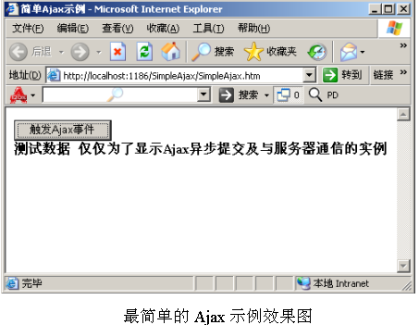
3.1.3 最简单的Ajax示例
在上一节中，讲解XMLHttpRequest对象提供了很多方法和属性实现Ajax。以下这个简单实例中，可以看到XMLHttpRequet对象的典型应用，会让读者更好的理解下一节中Ajax数据交互原理。
此实例中，只有一个简单的HTML页面。页面上只有一个按钮和一个DIV，通过前台JavaScript脚本实现Ajax异步请求。

Slide 6
3.2 Ajax技术与服务器交互原理
上一节中，通过一个简单的示例学习了XMLHttpRequest对象的属性和方法。这个简单的示例很具有代表性，示例展示了Ajax技术与服务器通信的所有细节。

Slide 7
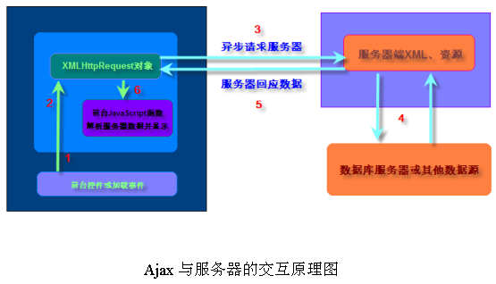
3.2.1 Ajax技术与服务器交互原理图详解
Ajax技术优势体现在异步提交服务器请求，动态解析服务器响应数据这两个方面。为了更好的掌握Ajax技术，必须对Ajax与服务器交互原理有清醒的认识。在图中结合上一节Ajax示例，来讲解Ajax与服务器的交互原理。

Slide 8
3.2.2 Ajax开发中的安全问题及开发规则
Ajax从诞生那一刻起，就有无数的安全质疑随之而来。无数安全专家抱怨Ajax技术降低了网站的安全性。当然，这些抱怨和Ajax技术本身的一些缺陷是分不开的。现在来看看Ajax技术有那些安全缺陷。
（1）Ajax脚本会被发送至前台。Ajax脚本由于代码量比较大，由于JavaScript能否完全绑定至页面与服务器端技术息息相关（ASP.NET 1.1中有时会出现JavaScript脚本不能完全绑定至页面），所以经常需要将前台脚本直接写入前台页面。当一段JavaScript脚本被发送至页面，恶意攻击者可以利用暴露的脚本来窃取用户数据，更有甚者可以进行完全的安全攻击。
（2）Ajax需要请求服务器地址，而由于前台JavaScript脚本的暴露，服务器地址随之暴露。恶意攻击者可以得到服务器地址，进而直接攻击服务器，对于服务器安全带来了极大的隐患。

Slide 9
3.3 小结
在本章中,学习了XMLHttpRequest对象以及Ajax交互的基本原理。对XMLHttpRequet对象的属性、方法、安全性的学习，会贯穿本书的后部Ajax开发章节。Ajax开发注意事项也会在本书后续章节中陆续为读者展开，可以让读者有透彻的认识。
后面几章中将要学习JavaScript高级应用，特别是下章中的DOM对象的学习。DOM对象是Ajax开发中使用最频繁的对象之一，下一章中将详细讲解DOM对象的使用。

